Slide 1
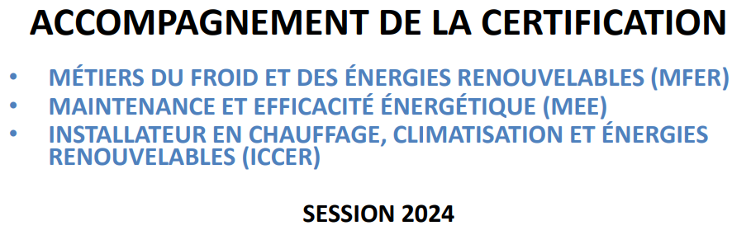
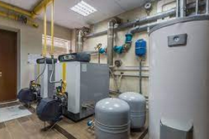
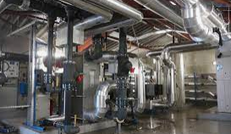
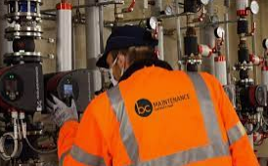

Slide 2
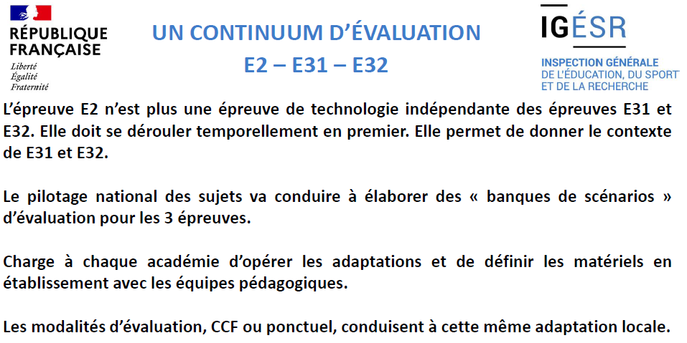

Slide 3
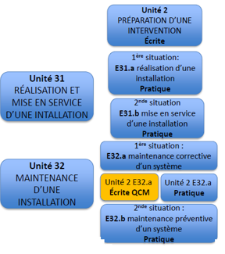
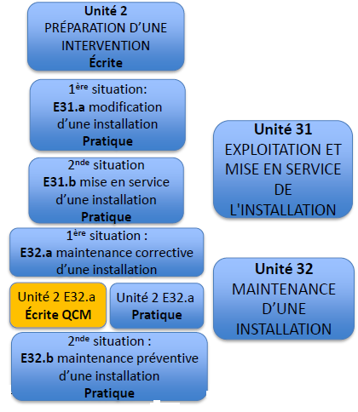
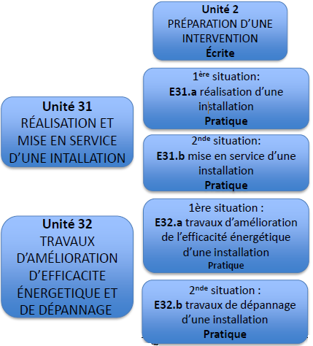
BCP MFER
BCP MEE
BCP ICCER

Slide 4
BCP MFER
BCP MEE
BCP ICCER

Slide 5

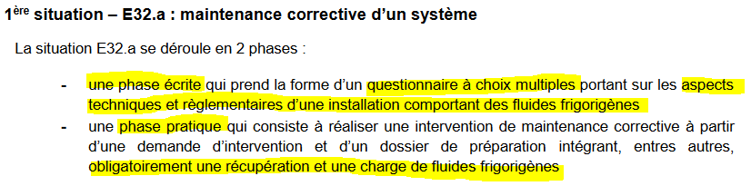
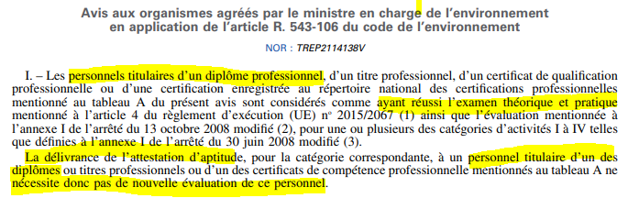

Epreuve E32.a

Slide 6
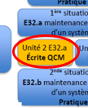
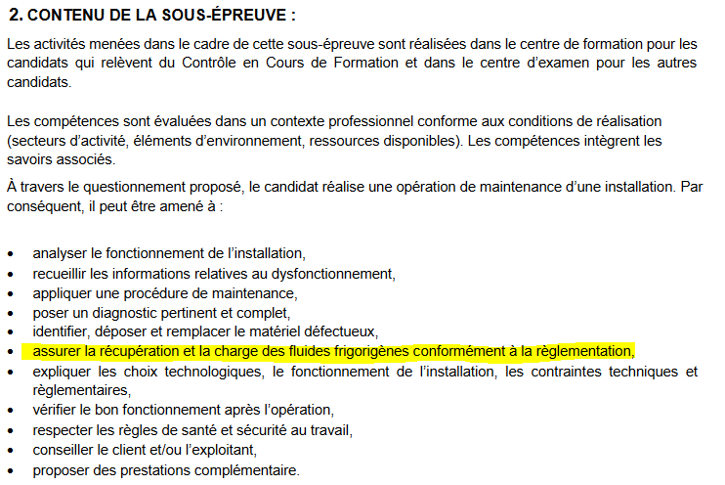

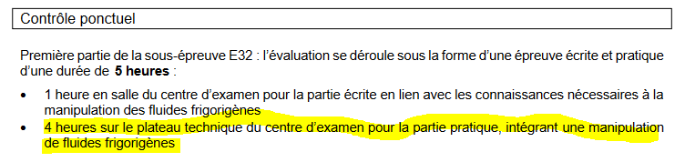
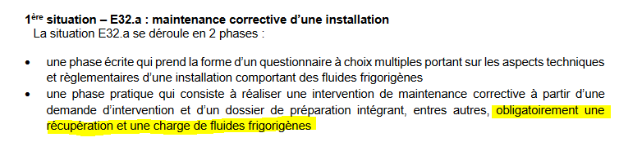

Slide 7
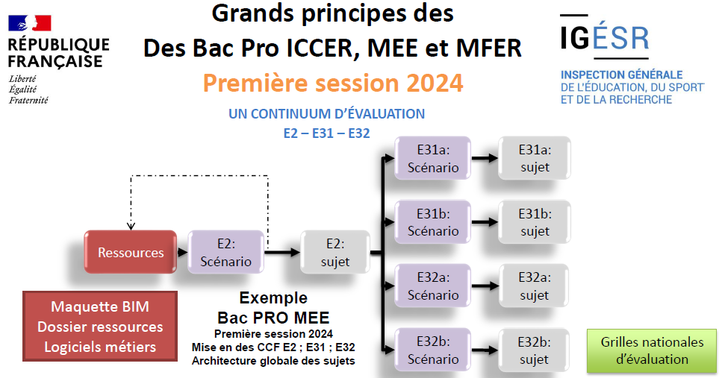

Slide 8

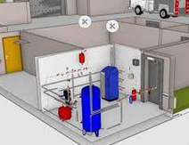
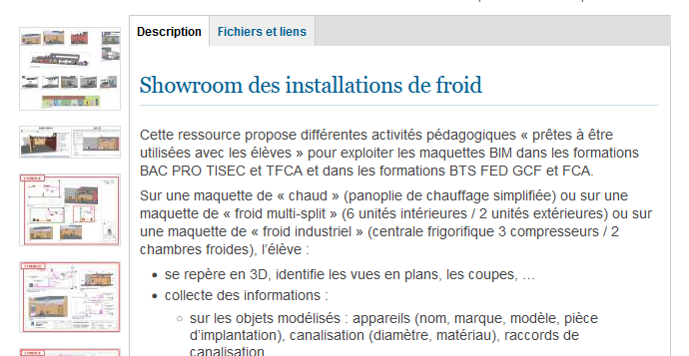

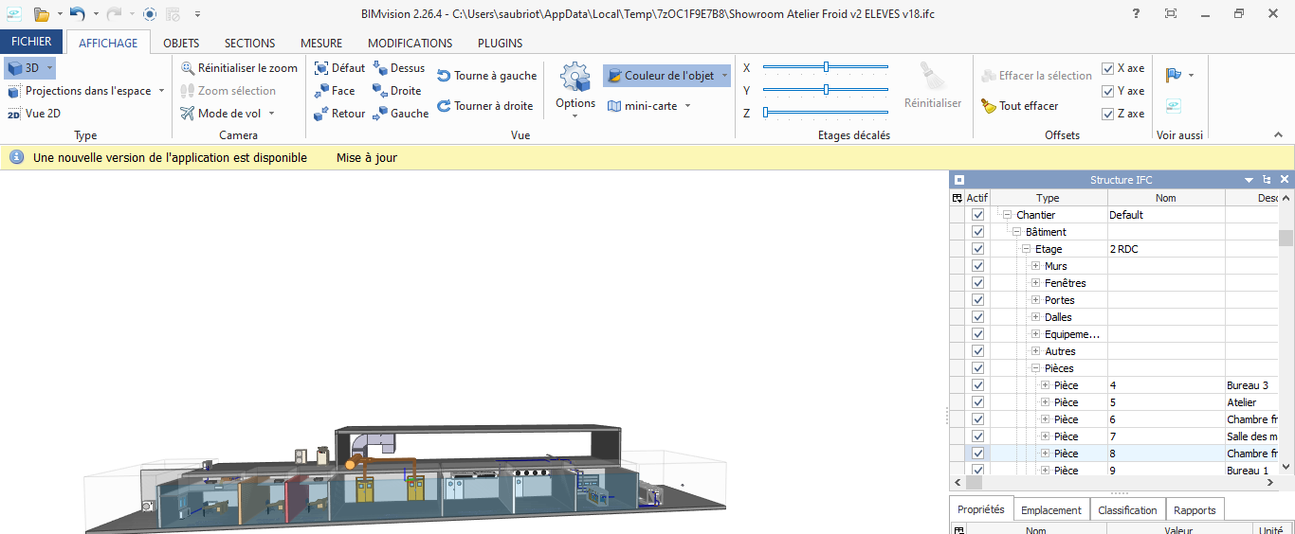
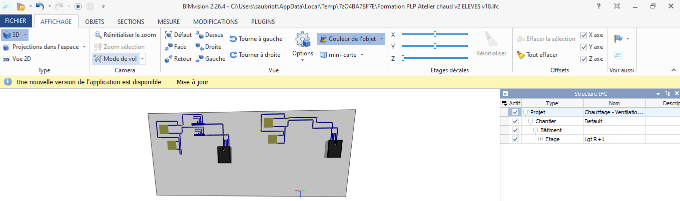

Slide 9

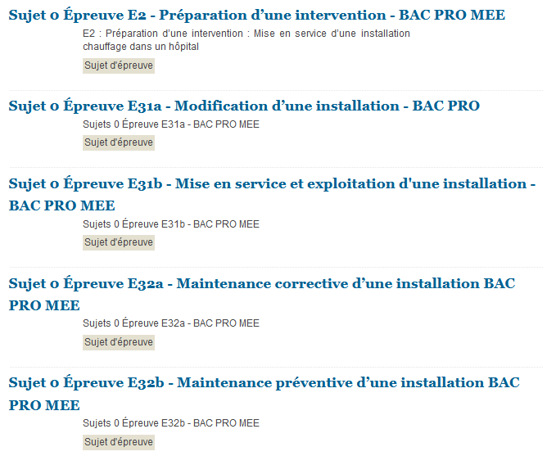
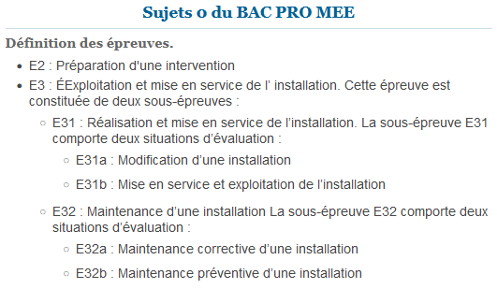

Slide 10
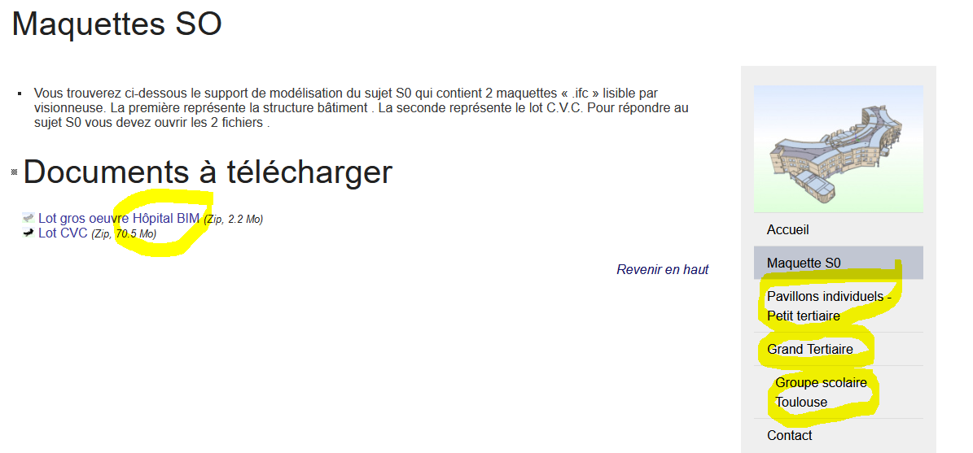
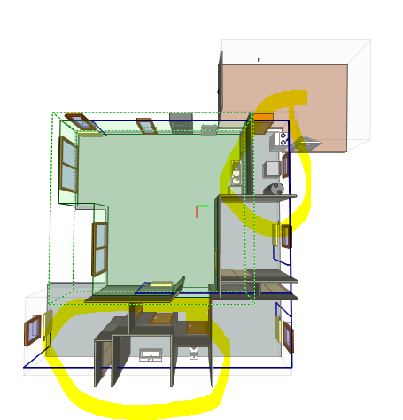
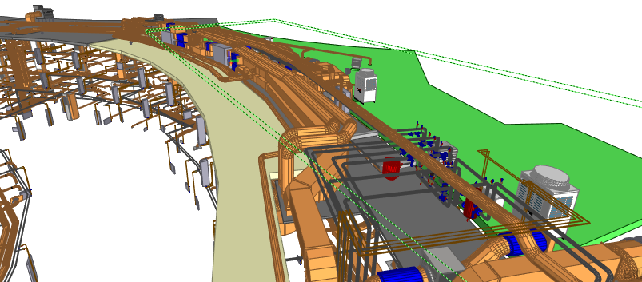

https://tmsec.ac-rennes.fr/

Slide 11
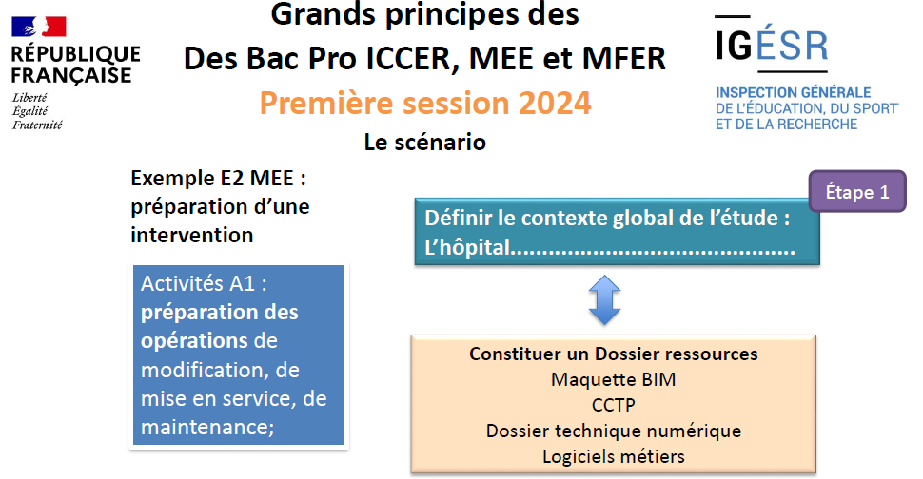

Slide 12
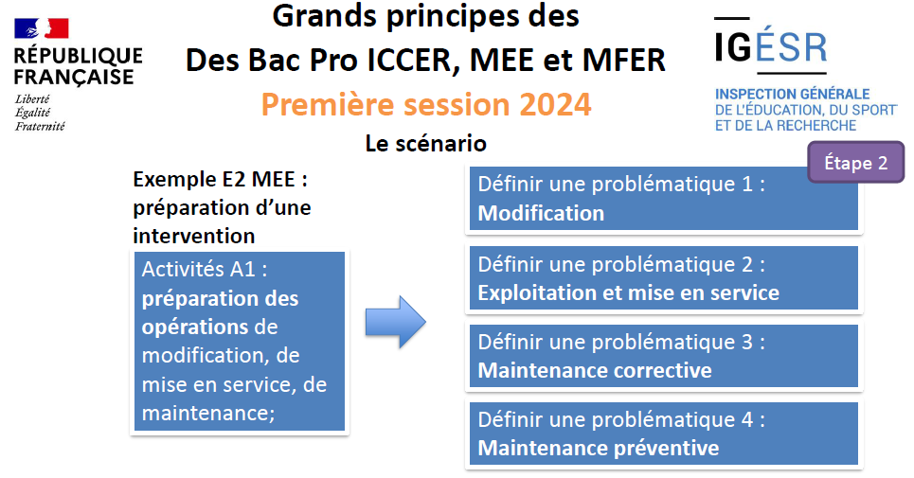

Slide 13
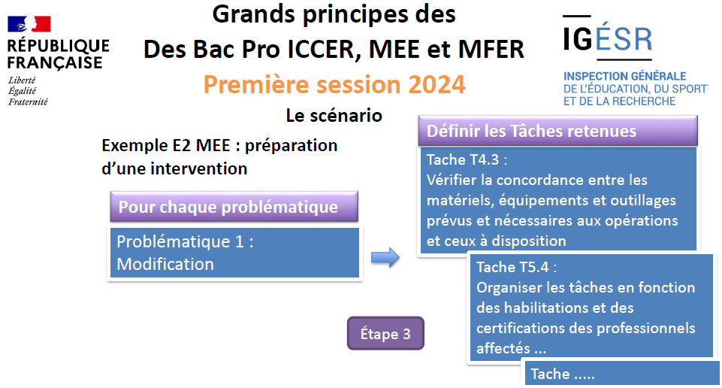

Slide 14
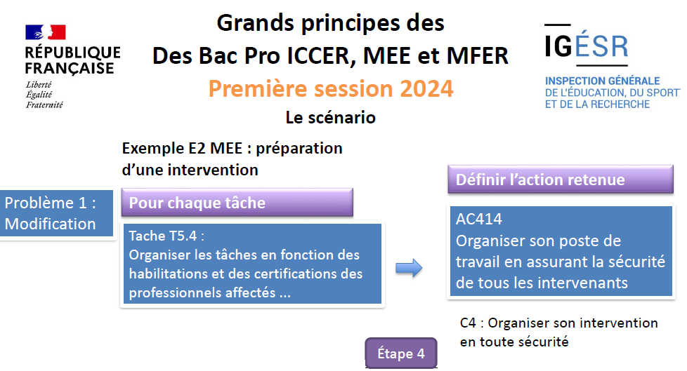

Slide 15
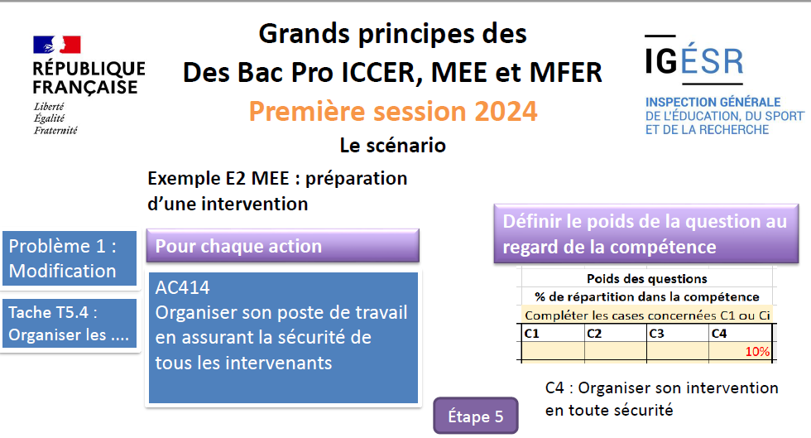

Slide 16
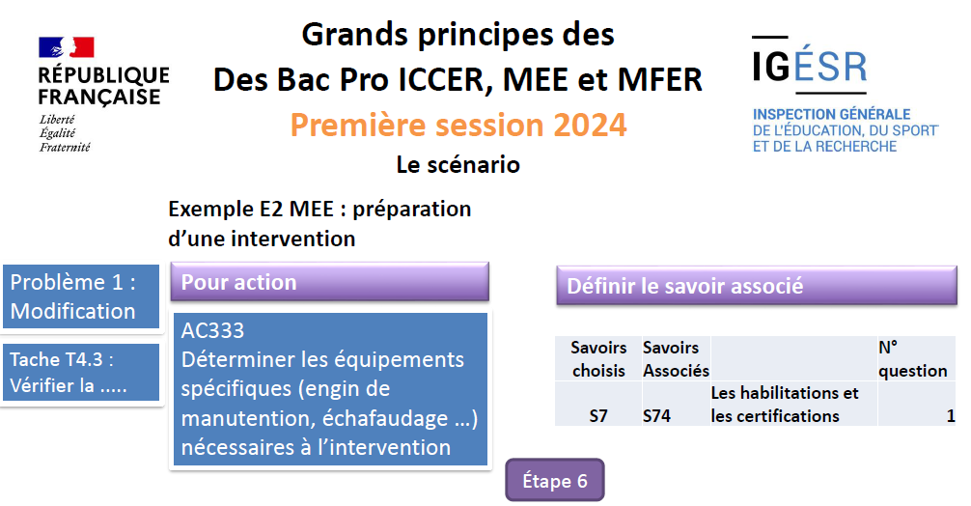

Slide 17
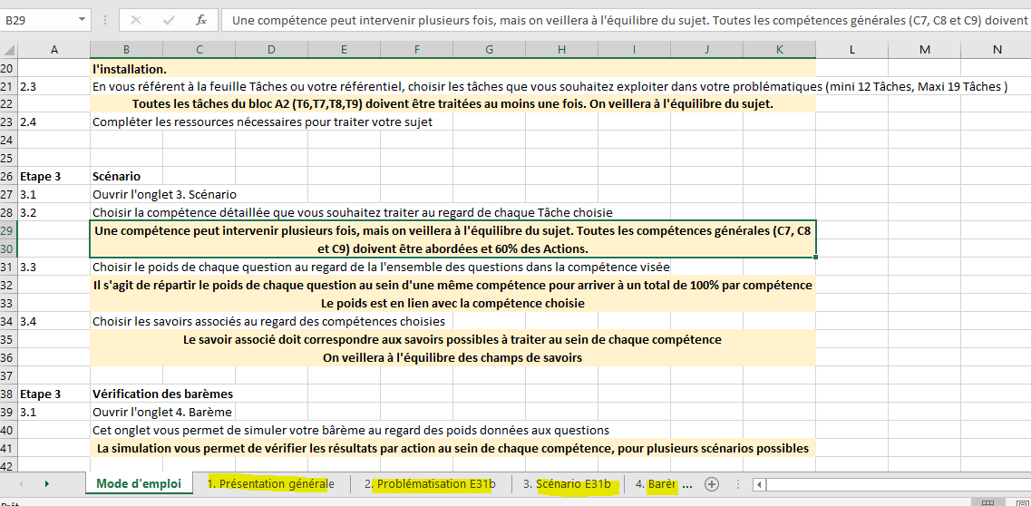
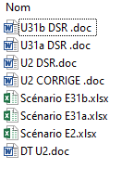
Aide a la réalisation du CCF :

Slide 18
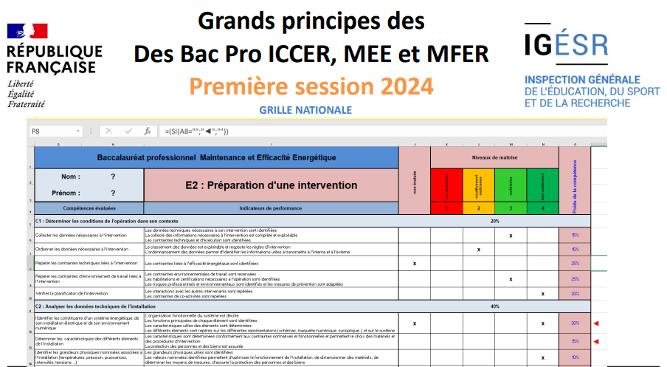

Slide 19
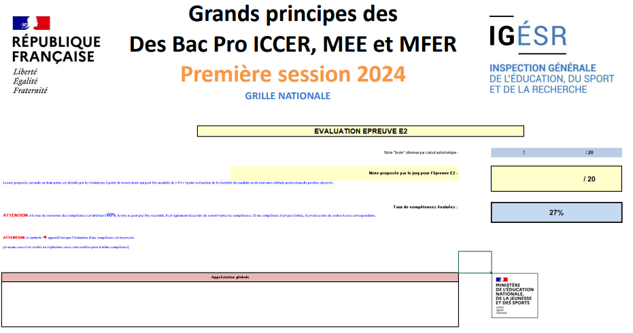

Slide 20
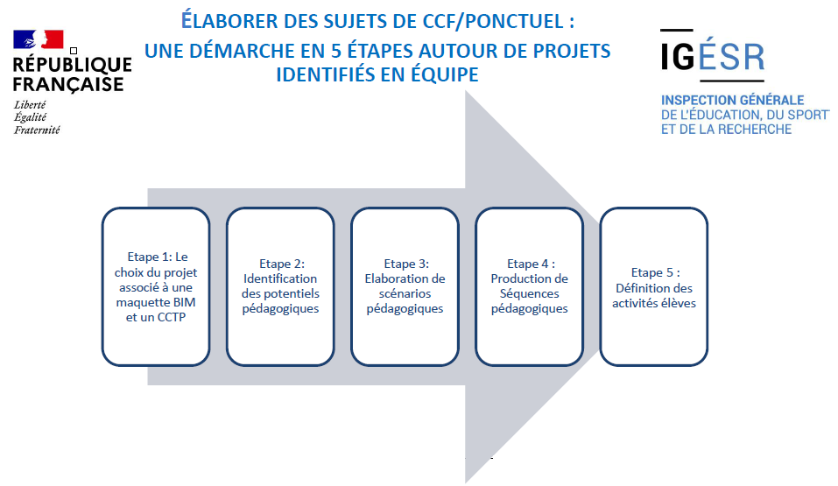

Slide 21
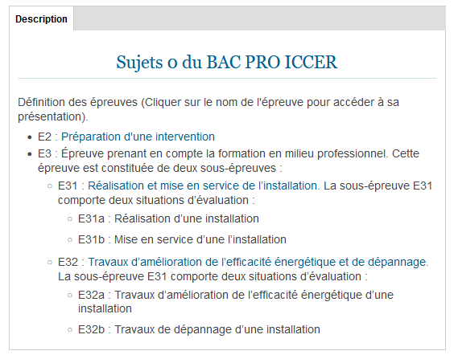
BACPRO ICCER : RESSOURCES DISPONIBLES

Slide 22
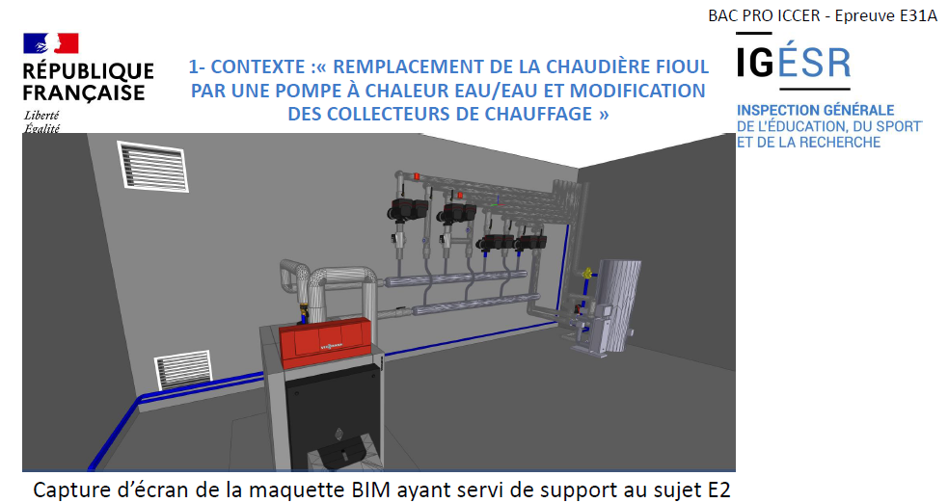

Slide 23
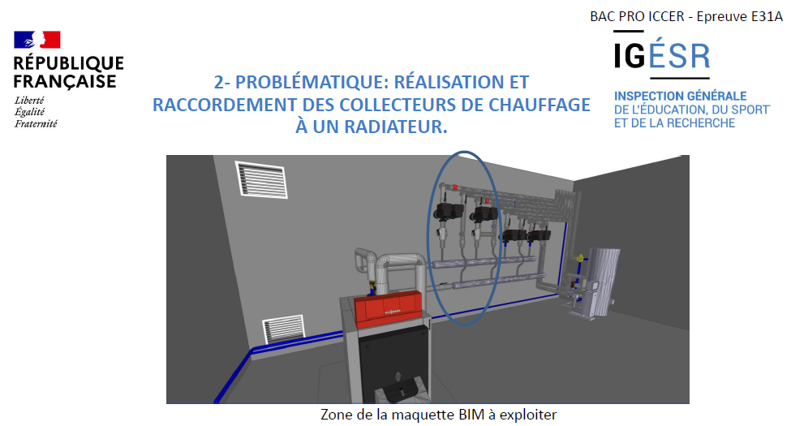

Slide 24
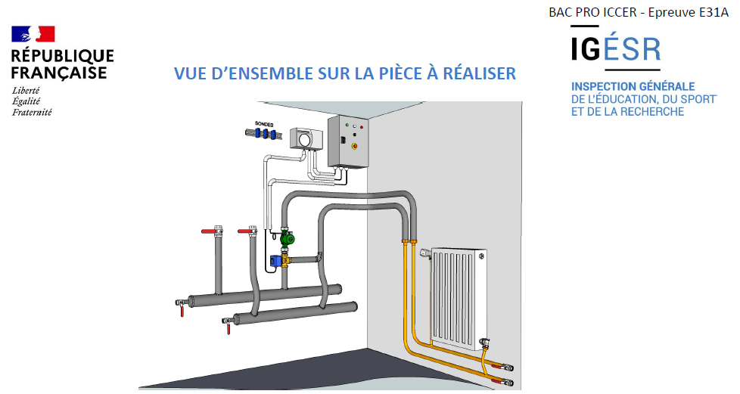

Slide 25
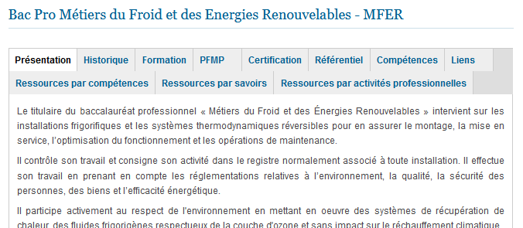
BACPRO MFER : RESSOURCES DISPONIBLES

Slide 26

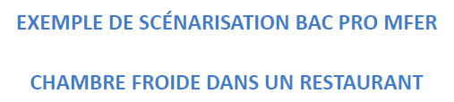
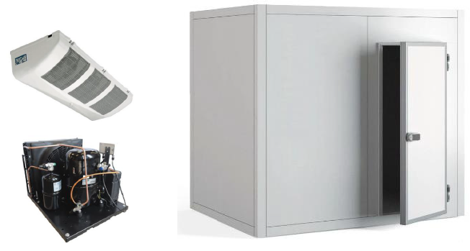

Slide 27
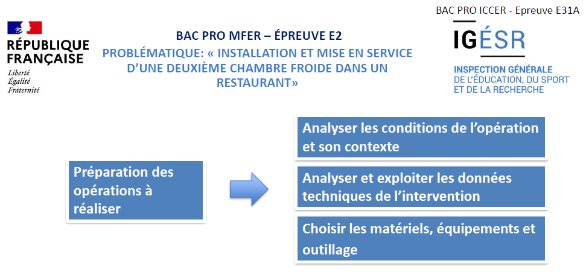

Slide 28
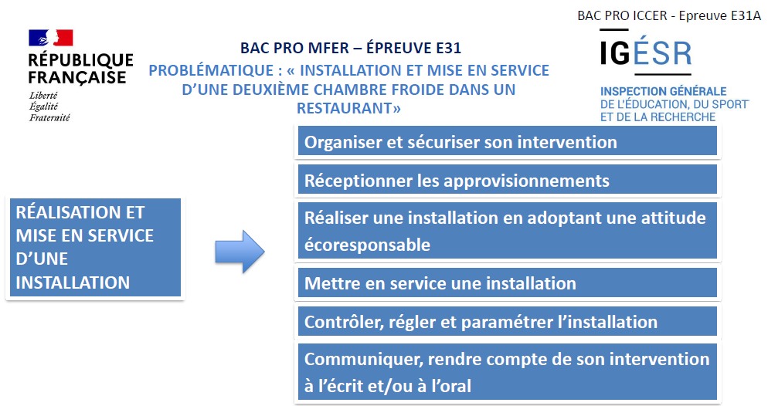

Slide 29
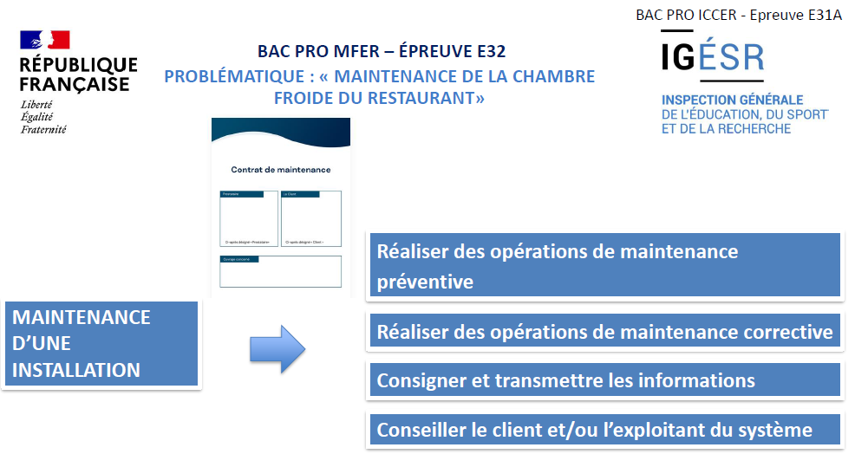

Slide 30
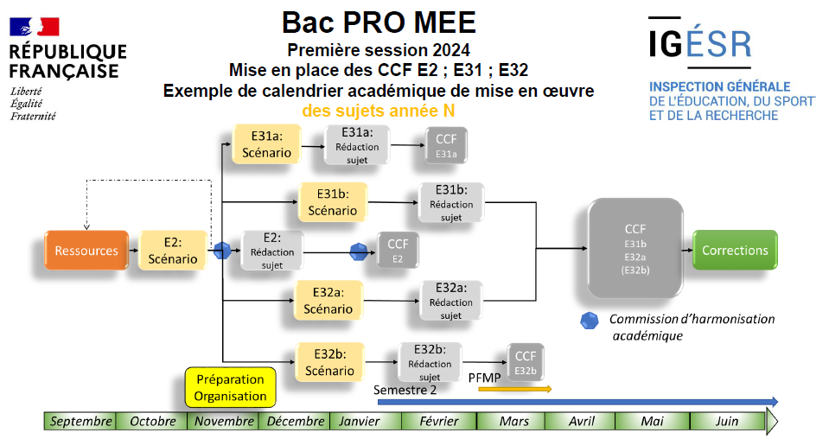

Slide 31
Anticipation de la mise en place des CCF « disciplines professionnelles »:
Étudier les sujets 0 proposés sur Eduscol (ICCER, MEE, MFER);
Trouver rapidement une maquettes 3D, format IFC, pouvant servir de support (travail avec construction eco, formation TEB …) voir Eduscol;
Etablir un plan de formation sur l’année de terminale, liant supports de formation, mises en situations, activités entreprises, tâches, compétences et savoirs;
Positionner sur ce plan les plages de CCF (en lien avec le suivi des apprenants), en corrélation avec les temps de formations en évitant la structuration d’examen ponctuelles;
Identifier les scénarios supports, puis les problématiques, les tâches etc. voir fichier excel;
Définir les activités des élèves.

Slide 32


Temps d’harmonisation académique, Novembre 2023.
Présentation des scénarios, activités apprenants, compétences évaluées.
A l’issus élaboration des documents apprenants supports de CCF

Slide 33


Slide 34


